Slide 1



Portfolio
ⓒ YANG CHANG HOON
중국 위쳇페이(微信支付)
경쟁사 브랜드 분석
경쟁사 브랜드
사용자 경험 분석
양창훈
hoonie97@naver.com
+82 10-9939-8693

Slide 2

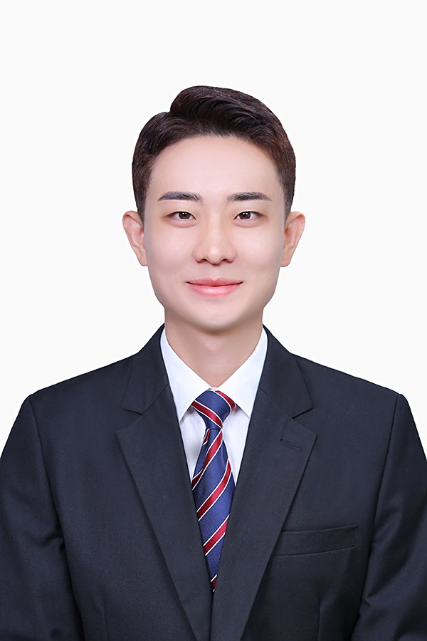
YANG CHANG HOON
나를 한 마디로 표현한다면?
저는 흑당 맛동산 같은 사람입니다.
(변화만 추구하는 것이 아닌 기존의 전통과 융합한 다양한 세대를 아우를 수 있는 가치라고 생각합니다. )
디자이너 ㅣ 양창훈
학력사항
경력사항
2013.03~2016.06
2016.09~2022.06
2019.08~2020.07
2023.02~2023.08
2022.07~2022.12
2016.05~2016.08
(주)바스 , 에어부산 항공 지상직 ㈜씨케이브릿지, 알리바바닷컴 사업부
신세계백화점 중국어 안내데스크
통역 담당
중국 심천 고등학교
深圳高中学校 졸업
중국 상해교통대
上海交通大学졸업
호주 La trobe 대학교 수료
(1년 어학연수)
자격사항
보유스킬
1997.05.19
hoonie97@naver.com
010.9939.8693
Birth.
E-mail.
Tel.
MS Office
Photoshop
Illustrator
Aftereffect
MS Office
Photoshop
Illustrator
Aftereffect
상
중
중
상

Slide 3

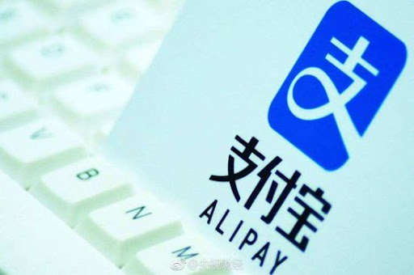
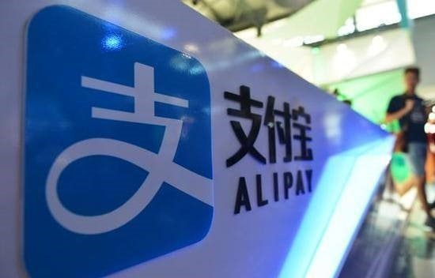


Portfolio
( 2025 )
ⓒ YANG CHANG HOON
01 : 즈푸바오(支付宝）
환경 분석
프로젝트 개요
기간 : 07.07-07.09 ㅣ 기여도 : 100%
고객 니즈
빠르고 간편한 결제
다양한 혜택
신뢰성
문제 OR 기회상황
맞춤형 추천 강화
데이터 투명성 개선
안전 인증 강화
비교대상
빠른 결제 + 금융 통합
데이터 종속/복잡성
금융상품 연계, 시니어 맞춤

Slide 4





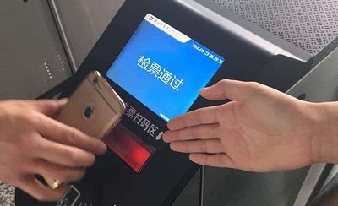
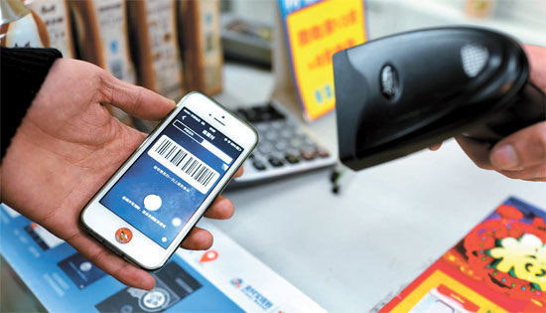
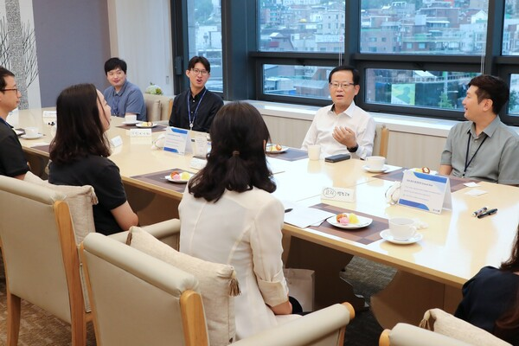
Portfolio
ⓒ YANG CHANG HOON
결과물: 즈푸바오(支付宝) 환경 분석
01
02
03
문제해결
생산성 증가
의사소통 / 협상
사용자 신뢰 저하 & 개인정보 과잉 노출 이슈
결제 프로세스 간소화
가맹점 / 소상공인과의 협상
사용자가 어떤 데이터를 쓰는지 직접 확인
수수료 협상 테이블 신설: 가맹점 연매출 구간별 수수료 차등화
원터치 결제: QR – 결제 완료 – 포인트 적립 – 쿠폰 자동 발급 – 반복 구매 UX 간소화
QR코드 결제 위조 방지 위해 ‘다중 인증‘ 추가 적용
미니프로그램 연동: 설치 없이 사용 – 고객 유입률 향상
지역 상권협회와 공동 프로모션 – OMO(온라인,오프라인 연계) 디지털화 지원금 지급

Slide 5


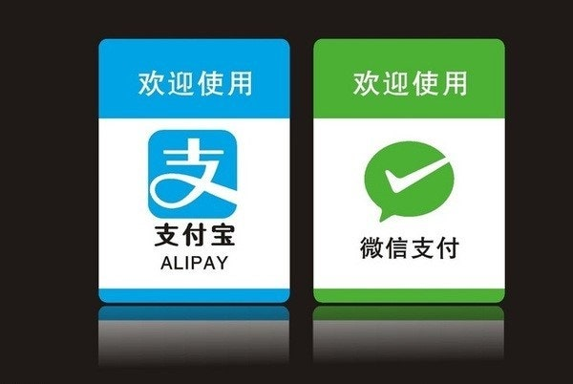
Portfolio
ⓒ YANG CHANG HOON
결과물: 즈푸바오(支付宝) 내의 장단점
고객 니즈
ㅣ CUSTOMER
01
고객은 빠르고 안전한 결제를 원하고 즈푸바오 내의 금융 통합 관리
그리고 각 맞춤 혜택을 원합니다.
문제 OR 기회상황
ㅣ COMPANY
02
데이터의 과잉 종속성, 복잡한 쿠폰 구조, 보안 위험등이 문제가 되며
해결 방안으로는 데이터의 투명성 강화, AI리워드, QR 보안 고도화, 로컬 OMO확장 등이 있습니다.
비교대상
ㅣ COMPETITOR
03
비교 대상을 살펴보면 ‘간단한 행동 흐름‘은 공통적인 장점이지만
현지 문화와 사용자의 자유도를 얼마나 고려했는지가 장단점을 나누는 핵심이 됩니다.

Slide 6

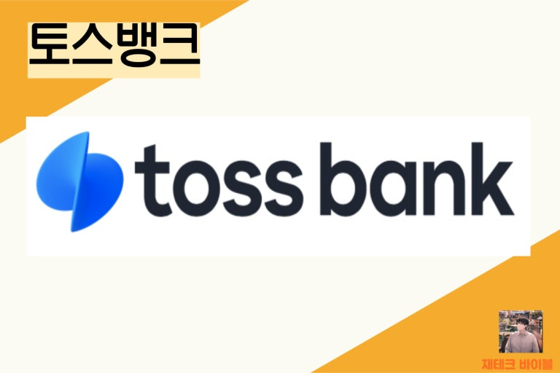
Portfolio
( 2025 )
ⓒ YANG CHANG HOON
02 : 토스 환경 분석
프로젝트 개요
기간 : 07.07-07.09 ㅣ 기여도 : 100%
편리성(한 앱으로 계좌 조회/송금/카드/보험/대출까지 원스톱
가시성(시각화/알림/소비 리포트)
투명성(수수료/이용조건 간단하고 직관적)
고객 니즈
금융 상품 비교 플랫폼 한계 – 금융 데이터 보안
빅테크 전환(디지털뱅크 라이선스 확보 – 직접 대출,예금 가능)
해외 진출 시 간편 금융 솔루션 모델 확장 가능
문제 OR 기회상황
비교대상
해외 Alipay(支付宝) – Alipay는 결제,쇼핑, 라이프 전반 슈퍼엡
Toss는 금융 중심 특화
국내 카카오페이 – 유사한 원스톱 금융UX, 카카오톡 생태계 연동
사용성 강점

Slide 7



Portfolio
ⓒ YANG CHANG HOON
결과물: 토스 환경 분석
01
02
03
문제해결
생산성 증가
의사소통 / 협상
보안/신뢰성
서비스 과잉/고객 피로도
서비스 운영 효율화
사용자 생산성
금융사 파트너십
사용자와 소통
사용자 데이터 암호화/인증 UX 지속 개선
금융 데이터 통합 자동화
금융사와 API 연계 협상 시 데이터 공유 범위와 수익 분배 조건을 유연하게
핵심 서비스 집중 및 사용자별 개인화 추천 고도화
사용자는 여러 금융사 앱을 따로 쓰지 않고 토스에서 통합 관리 가능
고객센터 챗봇 + 실시간 상담인원 늘려 신뢰 확보

Slide 8


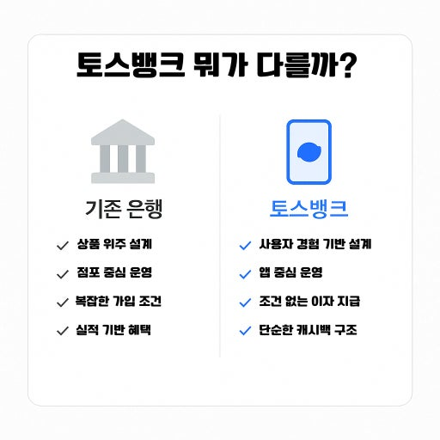
Portfolio
ⓒ YANG CHANG HOON
결과물: 토스 의 장단점
고객 니즈
ㅣ 쉽고 빠른 송금 / 계좌 통합 관리
01
금융상품 비교 / 추천까지 한번에
복잡한 금융 정보를 시각화/리포트 제공
문제 OR 기회상황
ㅣ 디지털뱅크 라이선스
02
보험 / 투자 등 신규 상품 UX확장
해외 핀테크 진출 시 ‘올인원 금융 관리 앱‘으로 차별화 가능
비교대상
ㅣ 중국 Alipay(支付宝) / 국내 카카오페이
03
Alipay(支付宝) – 중국 슈퍼 금융앱 – QR결제, 쇼핑 연계
카카오페이 – 카톡 생태계, 간편 결제 및 송금

Slide 9
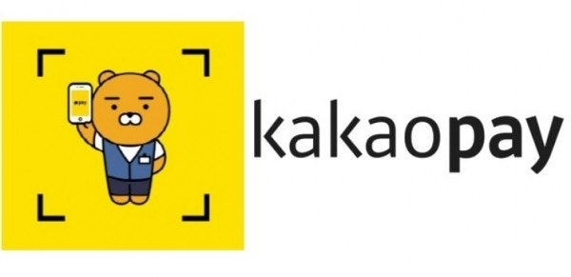

Portfolio
( 2025 )
ⓒ YANG CHANG HOON
03 : 카카오페이 환경 분석
프로젝트 개요
기간 : 07.07-07.09 ㅣ 기여도 : 100%
카카오톡 기반(별도 앱 설치 없이 송금/결제 가능)
소액 결제(친구끼리 송금/더치페이 등 MZ세대 사용성 강점)
간편함(복잡한 인증 없이’톡‘으로 바로 송금)
고객 니즈
문제 OR 기회상황
카카오톡 MAU(활성 사용자 수)압도적
신규 금융 상품 확장 가능성 확대 / 오프라인 QR 결제 확대중
카카오톡 페이 인증 연계
– 마이 데이터 기반 소비/분석/보험 비교 영역 더 고도화 가능
비교대상
Alipay(支付宝) – QR결제,송금, 쇼핑, 생활 서비스까지 슈퍼앱 수준
국내 토스 – 금융 상품 범위와 심화 서비스는 토스가 강력
(대출,투자,보험,뱅크 포함)

Slide 10

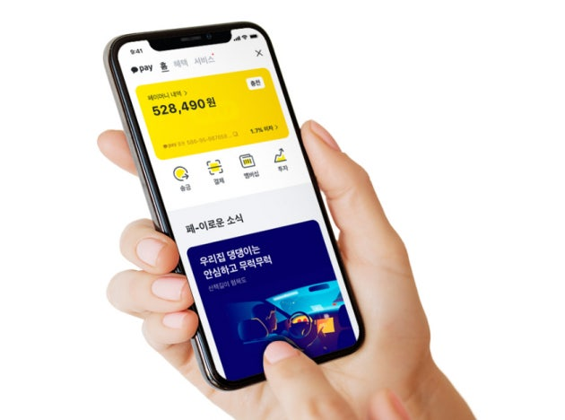

Portfolio
ⓒ YANG CHANG HOON
결과물: 카카오페이 환경 분석
고객 니즈
ㅣ 카카오톡 기반으로 간편한 송금
01
청구서/공과금/보험 납부까지 원스톱 처리
소액 송금 / 더치페이 등 친구,지인 간 송금 특화
문제 OR 기회상황
ㅣ 금융 상품/투자/보험 심화 서비스는 토스보다 약함
02
카카오톡 플랫폼 의존도 매우 높음 – 카톡 이슈에 직접 영향
빅테크 금융 규제(마이데이터, 개인정보 제한 등)
비교대상
ㅣAlipay(支付宝), 토스
03
Alipay(支付宝) – QR 결제 + 생활 슈퍼앱
토스 – 심화 금융 상품, 뱅크까지 포함

Slide 11


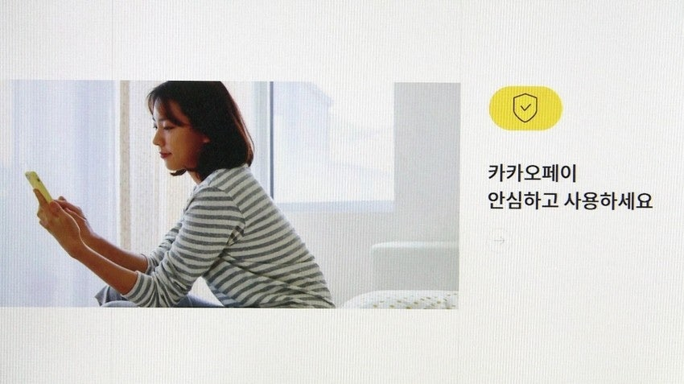
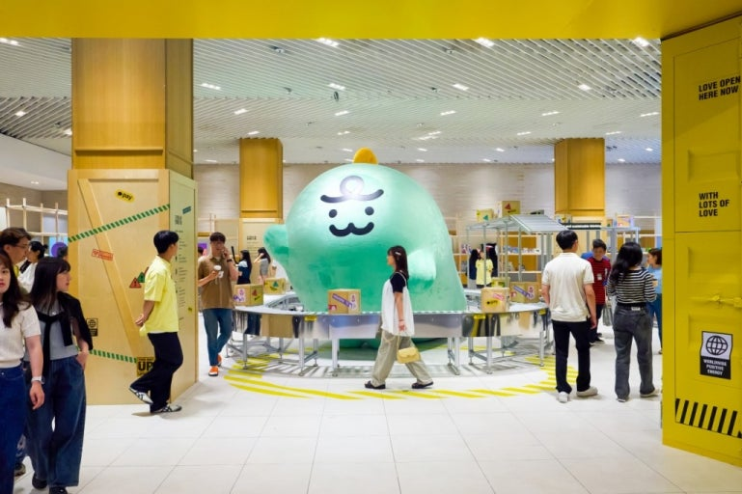
Portfolio
ⓒ YANG CHANG HOON
마무리: 카카오페이 모바일 웹 시각적 분석
카카오페이 사용자 경험과 행동으로 발생할 수 있는 현황
문제해결
카카오톡 외 독립 앱 기능 강화
카카오페이 앱 단독 UX 개선
카카오페이 증권, 마이데이터 고도화로 심화 금융 서비스 개발
카톡 플랫폼 의존도 높음
금융상품 깊이 부족
생산성 증가
내부 운영 효율화
카카오톡 연계 데이터 자동화
청구서 발송, 알림톡 자동 처리
계좌, 카드, 청구서 등 여러 금융정보를 한번에 확인 가능
- 오프라인 QR결제 확장으로 실사용성 증가
사용자 생산성 향상
의사소통 협상
공동 금융상품 출시 – 파트너사 API 연계 시 수익 공유 모델 협상
알림톡,챗봇 고객센터로 빠른 이슈 대응
- 정책 변경 / 신규 서비스는 알림톡, 푸시로 투명하게 공지
금융사 파트너사
사용자와 소통

Slide 12

Portfolio
ⓒ YANG CHANG HOON

